Slide 1

Planejamento geral
Universidade de Uberaba
Marcio Salmazo Ramos

Slide 2
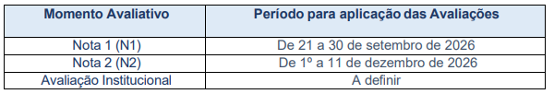
Provas
Processamento Digital de Imagens
Avaliação 1 – Turma 41 – 21/09/2026
Avaliação 1 – Turma 12 – 22/09/2026
Avaliação 1 – Turma 11 – 23/09/2026
Matemática Discreta:
Avaliação 1 – 21/09/2026
Linguagens e Técnicas de Programação (Teórica):
Avaliação 1 – Turma 41T – 21/09/2026
Avaliação 1 – Turma 42T – 21/09/2026
Observação:
As listas devem ser entregues até o dia da prova!

Slide 3
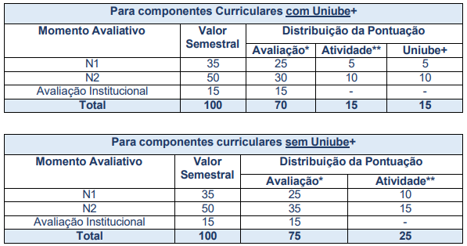
Distribuição de Notas

Slide 4
Bibliografias – Mat. Discreta
Básica
MENEZES, P. B. Matemática Discreta para Computação e Informática. 4.ed. Porto Alegre: Bookman, 2013. Disponível em: https://biblioteca-a.read.garden/viewer/9788582600252/1. Acesso em: 05 jul. 2025. 2.
PETROLI, T. Matemática Discreta. Curitiba: Contentus, 2020. Disponível em: https://plataforma.bvirtual.com.br/Acervo/Publicacao/193061. Acesso em: 05 jul. 2025. 3.
STEIN, C.; DRYSCALE, R. L.; BOGART, K. Matemática discreta para ciência da computação. São Paulo: Pearson Education do Brasil, 2013. Disponível em: https://plataforma.bvirtual.com.br/Acervo/Publicacao/3824. Acesso em: 05 jul. 2025.
Complementar
ROSEN, KENNETH H. Discrete Mathematics and its Applications. 8.ed. McGraw Hill Education. 2019

Slide 5
Bibliografias – PDI
Básica
GONZALEZ, R. C.; WOODS, R. E. Processamento digital de imagens. 3. ed. São Paulo, SP: Pearson, 2009. E-book. Disponível em: https://plataforma.bvirtual.com.br/Leitor/Publicacao/2608/pdf/0. Acesso em: jul. 2025. 2.
PICHETTI, Roni Francisco; CENCI JUNIOR, Carlos Alberto; ALVES, João Victor da Silva; FERNANDO, Paulo Henrique Lixandrão; PRESTES, Pedro Alexandre Nery; CARVALHO, Thiago Raposo Milhomem de. Computação gráfica e processamento de imagens. Porto Alegre: SAGAH, 2022. 165 p. Disponível em: https://biblioteca-a.read.garden/viewer/9786556903088/capa. Acesso em: jul. 2025. 3.
ZANOTTA, Daniel Capella; FERREIRA, Matheus Pinheiro; ZORTEA, Maciel. Processamento de imagens de satélite. São Paulo: Oficina de Textos, 2019. Disponível em: https://plataforma.bvirtual.com.br/Leitor/Publicacao/202125/epub/0. Acesso em: jul. 2025.

Slide 6
Bibliografias – LP
Básica
ARAUJO, Sandro de. Lógica de Programação e algoritmos. Curitiba: Contentus, 2020. Disponível em: https://plataforma.bvirtual.com.br/Acervo/Publicacao/187737. Acesso em: fev. 2026. 2.
ASCENCIO, Ana Fernanda Gomes; CAMPOS, Edilene Aparecida Veneruchi De. Fundamentos da programação de computadores: algoritmos, pascal e C/C++. 2.ed. São Paulo: Pearson, 2007. Disponível em: https://plataforma.bvirtual.com.br/Acervo/Publicacao/417. Acesso em: fev. 2026. 3.
MIZRAHI, Victorine Viviane. Treinamento em linguagem C. 2. ed. São Paulo: Pearson Universidades, 2008. Disponível em: https://plataforma.bvirtual.com.br/Acervo/Publicacao/2781. Acesso em: fev. 2026.
Complementar
DAMAS, Luís. Linguagem C. 10.ed. LTC. 2007

